Slide 1
О реализации на территории
городского округа город Елец
кампании по вакцинации
работников против гриппа
Подготовила:
старшая медицинская сестра отделения
медицинской профилактики ГУЗ «Елецкая
городская больница № 2» Н.А. Измайлова

Slide 3
Лица, относящиеся к категории высокого риска
Лица старше 60 лет, прежде всего проживающие в учреждениях
социального обеспечения;
лица, страдающие заболеваниями эндокринной системы (диабет), нарушениями обмена веществ (ожирение),
болезнями системы кровообращения (гипертоническая болезнь, ишемическая болезнь сердца),
хроническими заболеваниями дыхательной системы (хронический
бронхит, бронхиальная астма), хроническими заболеваниями печени
и почек;
женщины во 2-м и 3-м триместре беременности (только
инактивированными вакцинами);
лица, часто болеющие острыми респираторными вирусными
заболеваниями;
дети старше 6 месяцев, дети, посещающие дошкольные
образовательные учреждения и (или) находящиеся в организациях с
постоянным пребыванием (детские дома, дома ребёнка);
школьники; студенты;
медицинские работники; работники сферы обслуживания, транспорта, учебных заведений и других людей с многочисленными производственными контактами;
дети, получающие аспиринотерапию;
- воинские контингенты.

Slide 4
План вакцинации – 23128
Получено вакцины – 8540 доз, из них
– Совигрипп – 6860
– Ультрикс – 1780
на 14.09.2022 г. привито – 4509 чел.
За счёт средств работодателей вакцинировано 655 человек.

Slide 5
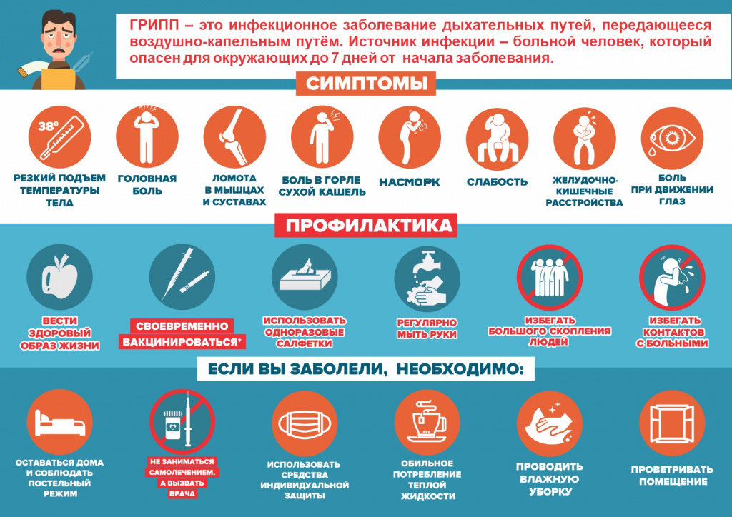
Благодарю за внимание!
Будьте здоровы!

